Slide 1
旱地拔蔥交易策略 (V.S. 0050)
第二組
B074030025 劉于寧
B084030019 何冠融
B084030022 曾恩琪

Slide 2
Agenda
1. 交易策略概念簡介
2. 程式碼說明
3. 回測績效
4. K線圖說明

Slide 3
交易策略概念簡介

Slide 4
交易策略簡介
1.超過十個交易日股價橫向整理
2.在整理期間成交量明顯萎縮
3.以中長紅的姿態突破整理
4.突破時帶著比先前多出不少的成交量

Slide 5
交易策略概念
1.爬取0050成分股資料
2.爬取0050成分股股價資料
3.將資料匯入資料庫
4.回測買進時點並將績效輸出至excel
5.畫出個股K線圖

Slide 6
程式碼說明

Slide 7

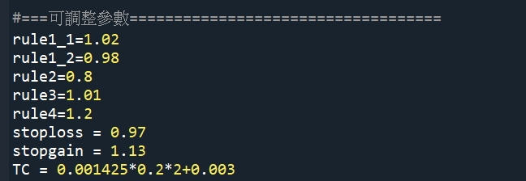
程式碼說明
設定可調整參數

Slide 8
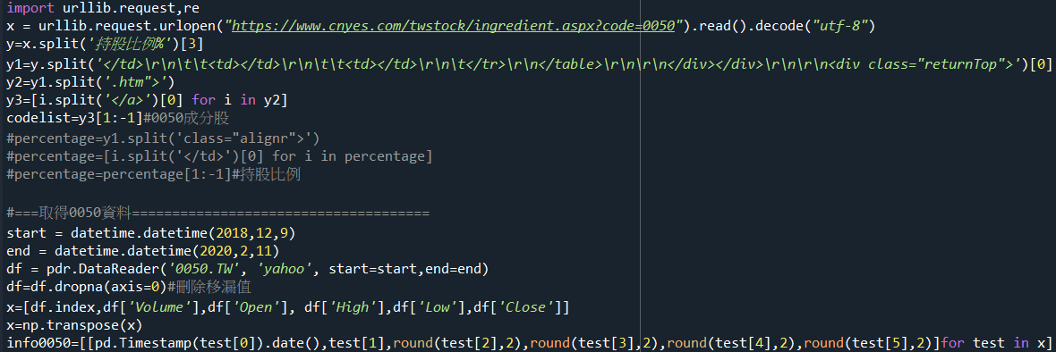
程式碼說明
從網頁爬取0050資料及各成分股持股比例
取得0050歷史股價資料，並篩選可用資訊

Slide 9
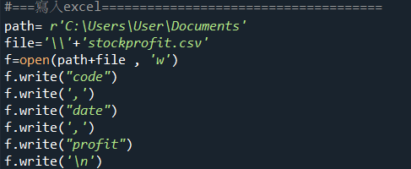
程式碼說明
建立名為“ stockprofit”的.csv檔，放置後續回測績效

Slide 10
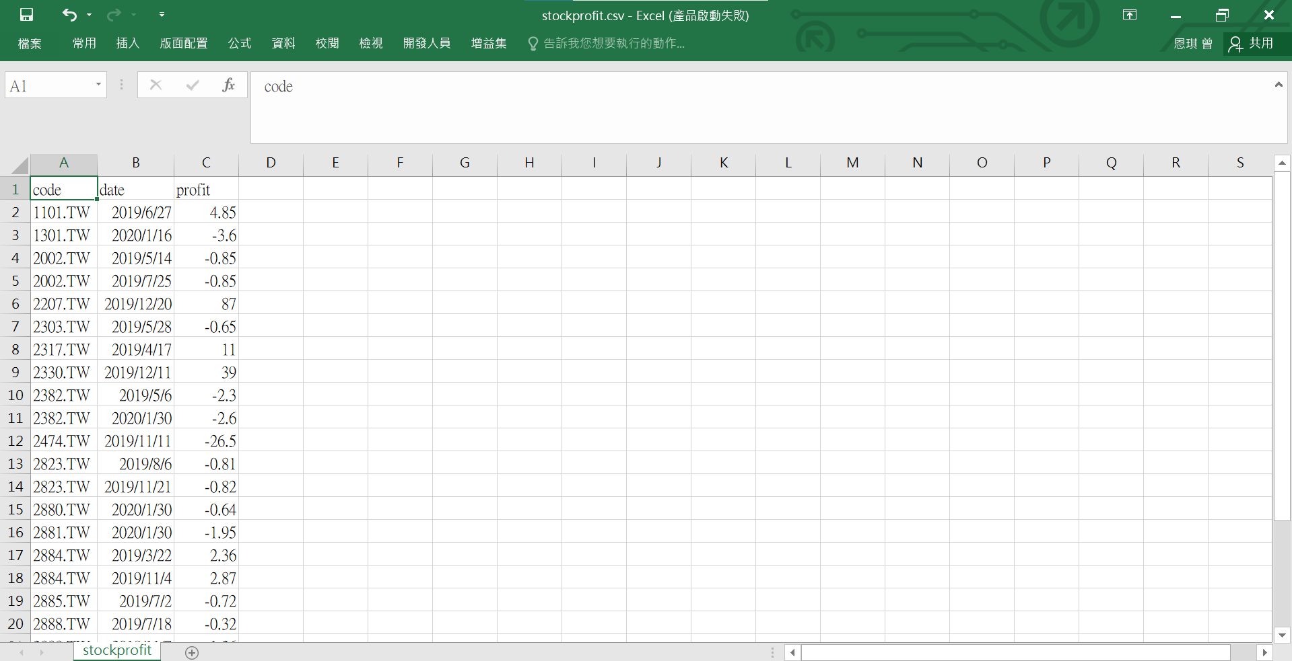
程式碼說明
.csv檔匯出示意圖。

Slide 11
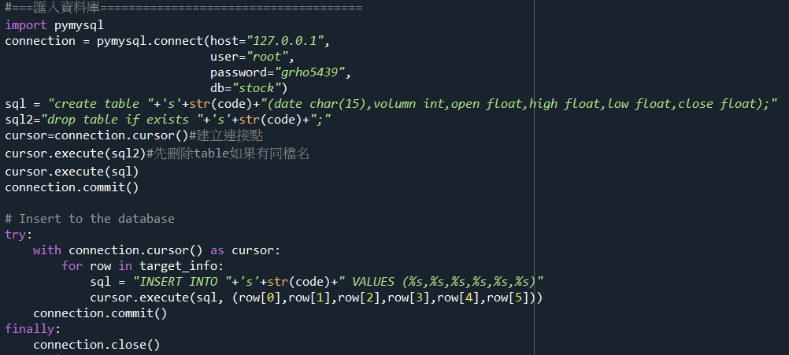
程式碼說明
將取得的資料匯入資料庫

Slide 12
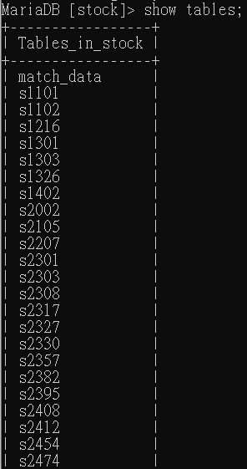
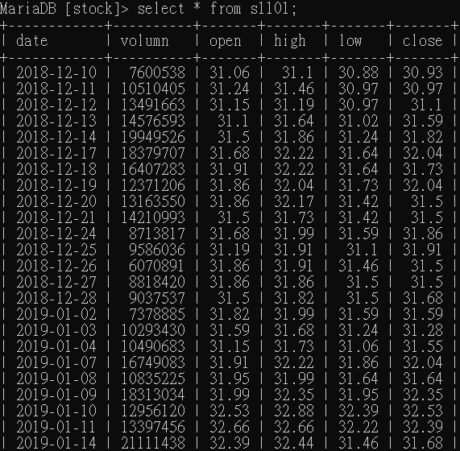
程式碼說明
資料庫Stock中有每個0050成分股的資料表。
每個資料表中有該股回測期間的開高低收資料。

Slide 13
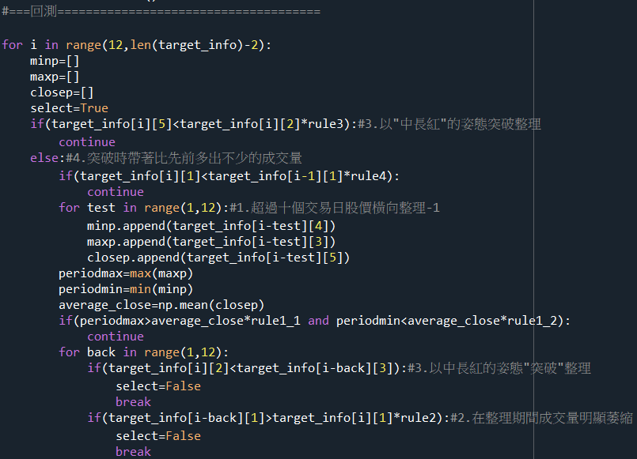
程式碼說明
以『中長紅』的姿態突破整理:
若當天收盤價大於開盤價1%以上，則進行下一條件，否則該日不進場。
2.突破時帶著比先前多出不少成交量:
若當天成交量比前一天多出20%以上，則進行下一條 件，否則該日不進場。

Slide 14
程式碼說明
3.超過10個交易日股價橫向整理:
(1) 將11天交易日的最低、最高、收盤價分別加入minp[]、maxp[]、closep[]。
(2)取出11天來的最高價、最低價及平均收盤價。
(3)若11天最高價大於11MA不足2%；且11天最低價低於11MA不足-2%，則檢視下一條件；否則該日不進場。

Slide 15
程式碼說明
4.以中長紅的姿態『突破』整理:
若當天的開盤價小於前一日的最高價，則中止迴圈，否則繼續。
5.在整理期間成交量明顯萎縮:
若當天的成交量為前一天的80%以上，
則中止迴圈，否則繼續。

Slide 16
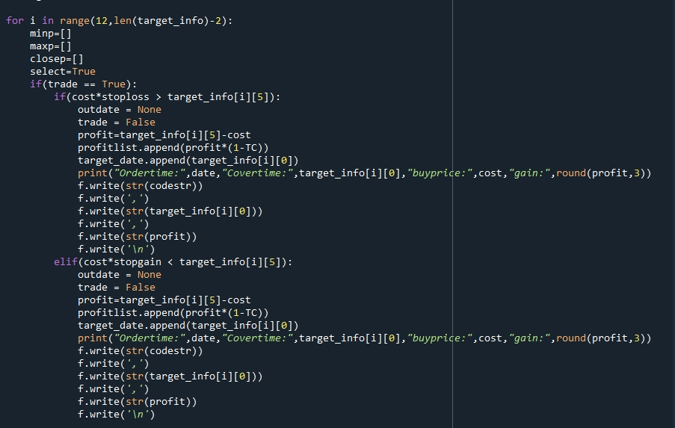
程式碼說明
停利條件:
若當天收盤價格大於買入價格13%以上，則平倉，且將損益寫入.csv；否則繼續持有。

Slide 17
程式碼說明
停損條件:
若當天收盤價格小於買入價格3%以上
，則平倉，且將損益寫入.csv；否則繼續持有。

Slide 18
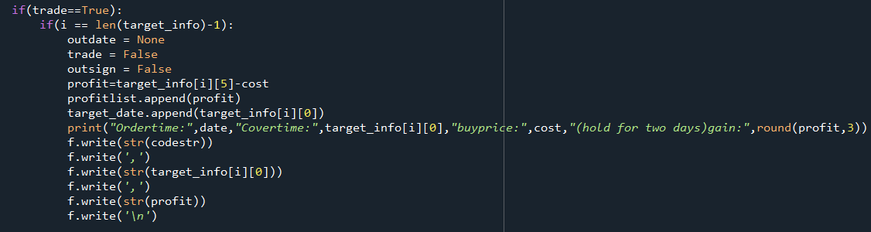
程式碼說明
未達停利/停損條件:
持有至回測期間結束，並自動結算後寫入.csv檔。

Slide 19
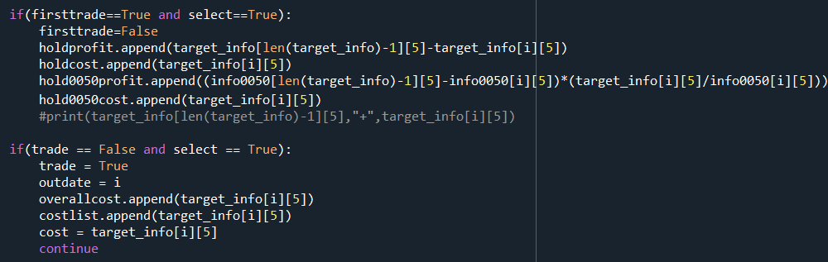
程式碼說明
在可以零股交易的前提下:
以該股的價格買進對應的0050張數。

Slide 20
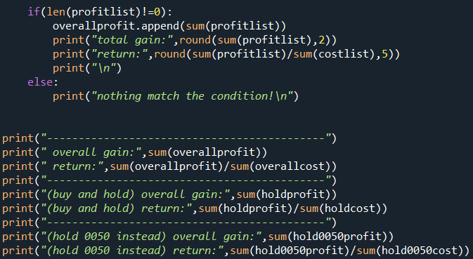
程式碼說明
計算各權值股的總進場獲利，及平均報酬率。
若此檔權值股無進場紀錄，則印出「無符合條件」。

Slide 21
程式碼說明
分別計算出:
(1)策略成立下，執行停利/停損的總收
益及總報酬率。
(2)策略成立下，不執行停利/停損的總收
益及總報酬率。
(3)策略成立下，相同金額0050至期末結
算的收益及報酬率。

Slide 22
回測績效

Slide 23
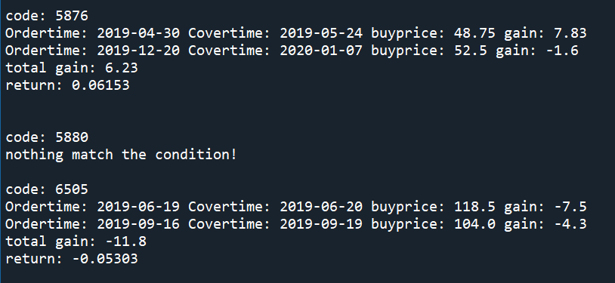
各權值股績效
擷取部分輸出:
(1) 5876達停利標準13%。
(2) 6505達停損標準-3% 。
(3) 5880無符合「旱地拔蔥」的條件。

Slide 24
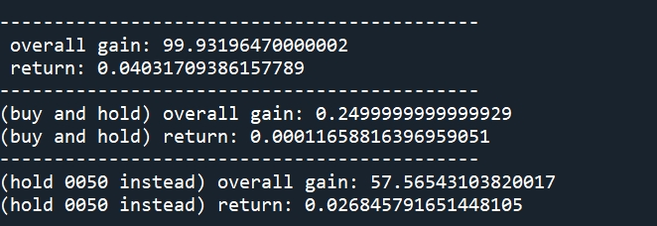
總績效分析
在旱地拔蔥策略之下，執行停利/停損的報酬率優於另外二者。

Slide 25
K線圖說明

Slide 26
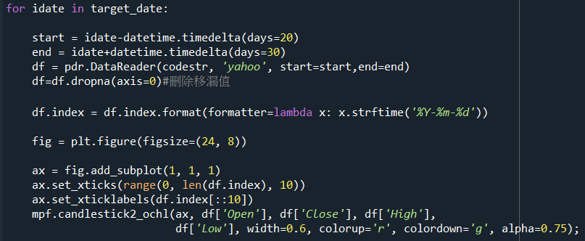
K線圖程式碼
使用mpl_finance套件畫圖

Slide 27
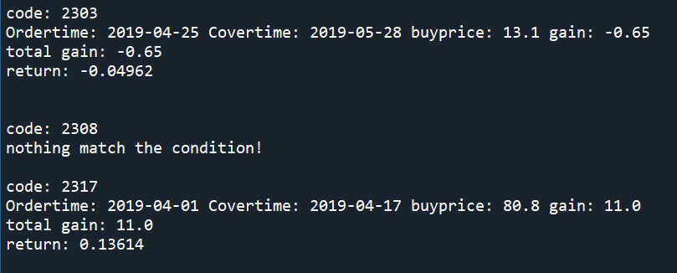
以2303為例
股票代碼 : 2303
購買價格 : 13.1元
進場時間 : 2019/04/25
出場時間 : 2019/05/28
損失-0.65元，報酬率-5%

Slide 28
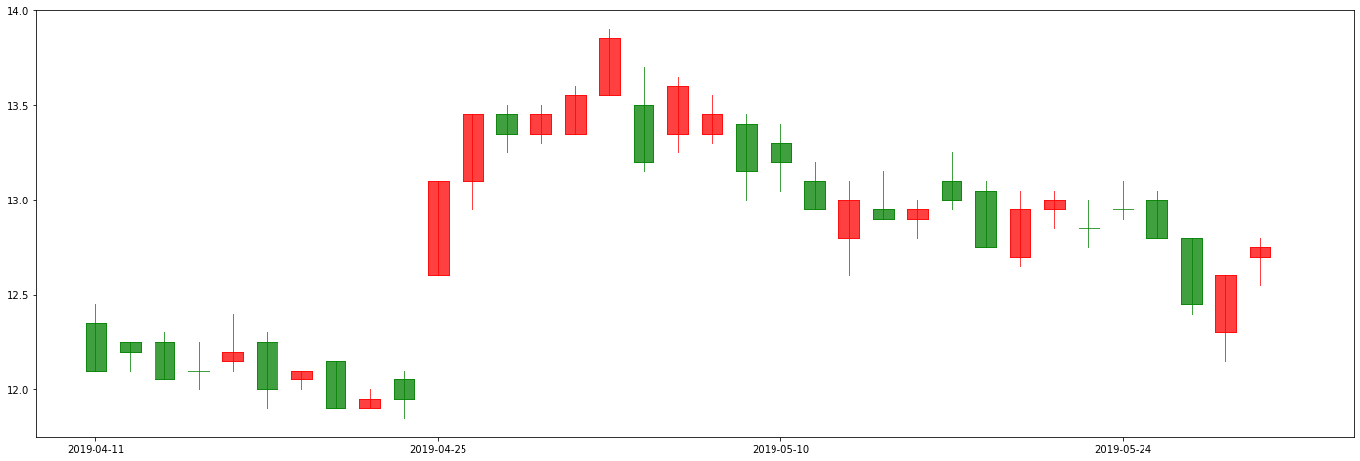
以2303為例
買入
賣出
股票代碼 : 2303
購買價格 : 13.1元
進場時間 : 2019/04/25
出場時間 : 2019/05/28
損失-0.65元，報酬率-5%

Slide 29
以2317為例
股票代碼 : 2317
購買價格 : 80.8元
進場時間 : 2019/04/01
出場時間 : 2019/04/17
獲利11.0元，報酬率13.6%

Slide 30
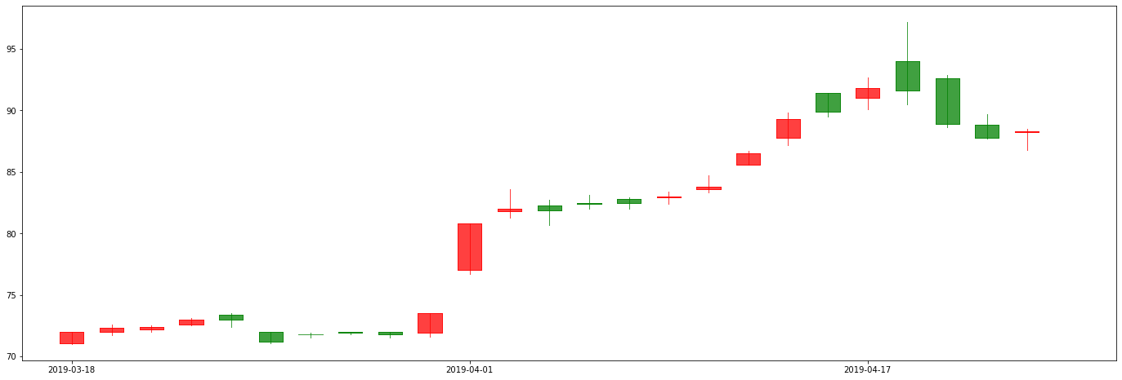
以2317為例
賣出
買入
股票代碼 : 2317
購買價格 : 80.8元
進場時間 : 2019/04/01
出場時間 : 2019/04/17
獲利11.0元，報酬率13.6%

Slide 31
Thanks For Listening

